Slide 1

Современная школа
Центры образования цифрового и гуманитарного профилей
«Точка роста»
1

Slide 2
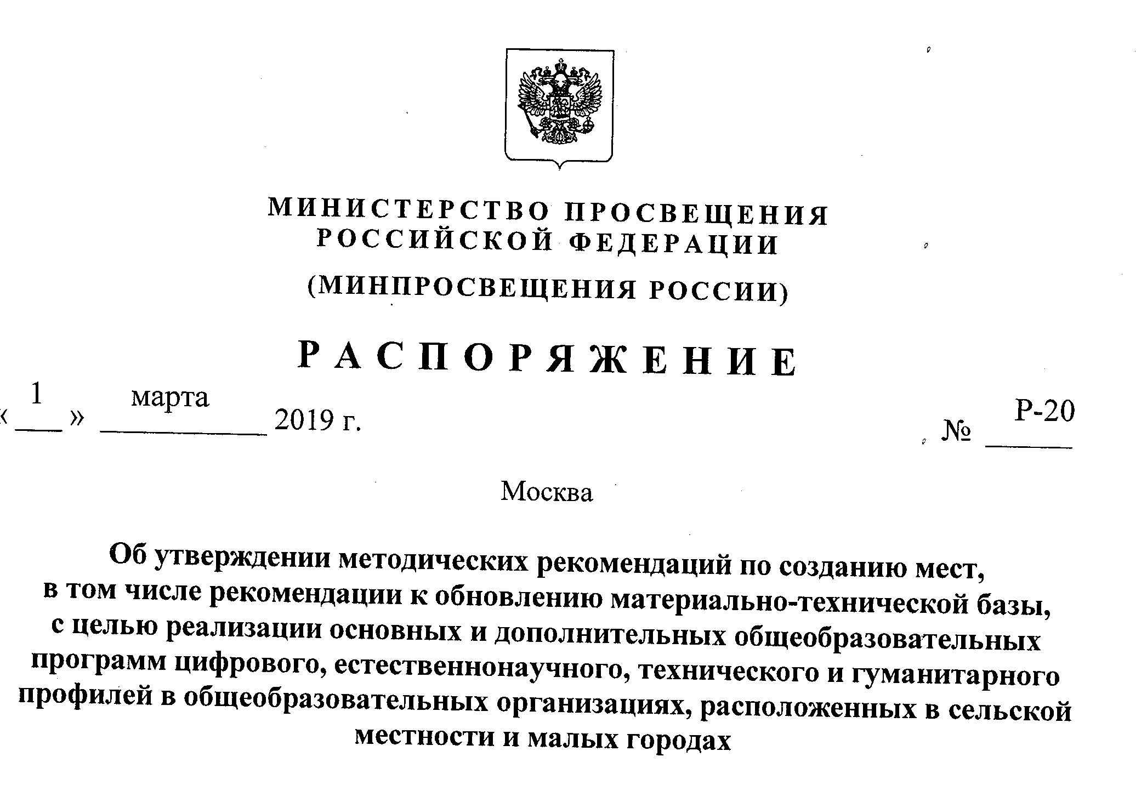
Современная школа
1

Slide 3

НАЦИОНАЛЬНЫЙ ПРОЕКТ
ОБРАЗОВАНИЕ
Федеральный проект «Современная школа»
СРОКИ РЕАЛИЗАЦИИ: 01.01.2019 – 31.12.2024
Центры образования цифрового и гуманитарного профилей «Точка роста» создаются как структурные подразделения общеобразовательных организаций, осуществляющих образовательную деятельность по ОП НОО, ООО и (или) СОО, расположенных в сельской местности и малых городах и направлены на формирование современных компетенций и навыков у обучающихся, в том числе по учебным предметам «Технология», «Информатика», «Основы безопасности жизнедеятельности»
Центр может выполнять функцию общественного пространства для развития общекультурных компетенций, цифровой грамотности, шахматного образования, проектной деятельности, творческой, социальной самореализации детей, педагогов, родительской общественности.

Slide 4
НАЦИОНАЛЬНЫЙ ПРОЕКТ
ОБРАЗОВАНИЕ
Федеральный проект «Современная школа»
СРОКИ РЕАЛИЗАЦИИ: 01.01.2019 – 31.12.2024
Центры образования цифрового и гуманитарного профилей «Точка роста»
Цели - создание условий для
внедрения на уровнях начального общего, основного общего и (или) среднего общего образования новых методов обучения и воспитания, образовательных технологий, обеспечивающих освоение обучающимися основных и дополнительных общеобразовательных программ цифрового, естественно-научного, технического и гуманитарного профилей,
обновления содержания и совершенствования методов обучения учебным предметам «Технология», «Информатика» и «Основы безопасности жизнедеятельности»
Задачи
100% охват контингента обучающихся образовательной организации, осваивающих основную общеобразовательную программу по учебным предметам «Технология», «Информатика», «Основы безопасности жизнедеятельности» на обновленном учебном оборудовании с применением новых методик обучения и воспитания,
не менее 70% охват контингента обучающихся – дополнительными общеобразовательными программами цифрового, естественно-научного, технического и гуманитарного профилей во внеурочное время, в том числе с использованием дистанционных форм обучения и сетевого партнерства.

Slide 5
НАЦИОНАЛЬНЫЙ ПРОЕКТ
ОБРАЗОВАНИЕ
Федеральный проект «Современная школа»
СРОКИ РЕАЛИЗАЦИИ: 01.01.2019 – 31.12.2024
Правовое обеспечение создания и функционирования Центров
на региональном уровне: Департамент образования и науки Тюменской области
реестр образовательных организаций, на базе которых будут созданы Центры – 28 ОУ
план первоочередных мероприятий (дорожную карту) по созданию и функционированию Центров;
медиаплан по информационному сопровождению создания Центров;
индикативные показатели;
должностное лицо органа управления образованием, на которое возложена функция регионального координатора создания и функционирования Центров в Тюменской области;
типовое Положение о Центре, отражающее:
а) цели и задачи Центра в субъекте Российской Федерации;
б) организационную структуру Центра;
в) основные направления деятельности Центра;
г) показатели эффективности деятельности Центра.

Slide 6
НАЦИОНАЛЬНЫЙ ПРОЕКТ
ОБРАЗОВАНИЕ
Федеральный проект «Современная школа»
СРОКИ РЕАЛИЗАЦИИ: 01.01.2019 – 31.12.2024
Правовое обеспечение создания и функционирования Центров
на уровне общеобразовательной организации
общеобразовательная организация издает локальный акт о создании Центра, который утверждает:
положение о деятельности Центра;
кандидатуру руководителя Центра;
порядок решения вопросов материально-технического и имущественного характера Центра;
функции Центра по обеспечению реализации основных и дополнительных общеобразовательных программ цифрового, естественнонаучного, технического и гуманитарного профилей на территории муниципального района;
план мероприятий по созданию и функционированию Центра;
план учебно-воспитательных, внеурочных и социокультурных мероприятий в Центре.
на основе нормативных документов Департамента образования и науки Тюменской области

Slide 7
НАЦИОНАЛЬНЫЙ ПРОЕКТ
ОБРАЗОВАНИЕ
Федеральный проект «Современная школа»
СРОКИ РЕАЛИЗАЦИИ: 01.01.2019 – 31.12.2024
Функции Центров | Что делать?
Обеспечение внедрения обновленного содержания образования и методик преподавания по учебным предметам «Технология», «Информатика», «ОБЖ».
Реализация разноуровневых дополнительных общеобразовательных программ (дополнительных общеразвивающих программ) цифрового, естественнонаучного, технического и гуманитарного профилей (ст. 12)
Обеспечение создания, апробации и внедрения модели равного доступа к современным и вариативным дополнительным общеразвивающим программам цифрового, естественнонаучного, технического и гуманитарного профилей детям иных населенных пунктов сельских территорий.
Корректировка:
рабочих программ по предметным областям:
КТП;
программ внеурочной деятельности
Разработка/корректировка + экспертиза:
разноуровневых общеобразовательных программ.
Условия: модульные, сетевая форма реализации, потенциал социокультурных/производственных объектов
Разработка модели равного доступа:
Выездные школы
Мобильный учитель
Сетевая дистанционная школа
Информационные ресурсы ОУ
Локальные сети
Единое окно доступа к ресурсам ОУ
…..

Slide 8
НАЦИОНАЛЬНЫЙ ПРОЕКТ
ОБРАЗОВАНИЕ
Федеральный проект «Современная школа»
СРОКИ РЕАЛИЗАЦИИ: 01.01.2019 – 31.12.2024
Функции Центров | Что делать?
Внедрение сетевых форм реализации дополнительных общеразвивающих программ (ст. 15)
Организация системы внеурочной деятельности в каникулярный период, разработка образовательных программ для пришкольных лагерей
Содействие развитию шахматного образования
Вовлечение обучающихся и педагогов в проектную деятельность
Обеспечение реализации мер по непрерывному развитию педагогических и управленческих кадров, включая ПК и профессиональной переподготовки руководителей и педагогов Центра, реализующего основные и дополнительные общеобразовательные программы цифрового, естественнонаучного, технического, гуманитарного и социокультурного профилей.

Slide 9
НАЦИОНАЛЬНЫЙ ПРОЕКТ
ОБРАЗОВАНИЕ
Федеральный проект «Современная школа»
СРОКИ РЕАЛИЗАЦИИ: 01.01.2019 – 31.12.2024
Функции Центров | Что делать?
Реализация мероприятий по информированию и просвещению родителей в области цифровых и гуманитарных компетенций.
Информационное сопровождение учебно-воспитательной деятельности Центра, системы внеурочных мероприятий с участием детей, педагогов, родительской общественности, в том числе на сайте образовательной организации и иных информационных ресурсах.
Содействие созданию и развитию общественного движения школьников, направленного на личностное развитие, социальную активность через проектную деятельность, различные программы дополнительного образования детей.
IT -тимуровцы

Slide 10

НАЦИОНАЛЬНЫЙ ПРОЕКТ
ОБРАЗОВАНИЕ
Федеральный проект «Современная школа»
СРОКИ РЕАЛИЗАЦИИ: 01.01.2019 – 31.12.2024
Требования к инфраструктуре Центра
Функциональные зоны:
кабинет формирования цифровых и гуманитарных компетенций, в т. ч. по учебным предметам «Технология», «Информатика», «ОБЖ»
помещение для проектной деятельности – пространство, выполняющее роль центра общественной жизни образовательной организации; зонируется по принципу коворгинга, включающего шахматную гостиную, медиазону.
Фирменный стиль Центра «Точка роста»

Slide 11

НАЦИОНАЛЬНЫЙ ПРОЕКТ
ОБРАЗОВАНИЕ
Федеральный проект «Современная школа»
СРОКИ РЕАЛИЗАЦИИ: 01.01.2019 – 31.12.2024
Функциональные зоны:
Кабинет формирования цифровых и гуманитарных компетенций
ЧТО ЭТО?
Учебное пространство с оборудованием по направлениям:
Технология.
Информатика.
ОБЖ
Сценарии зонирования:
Вариант 1. В типовом школьном классе, объединяя все направления обучения. Помещение не менее 40 кв. м
Вариант 2. Для каждого направления обучения выделить отдельное помещение. Помещение не менее 30 кв. м

Slide 12
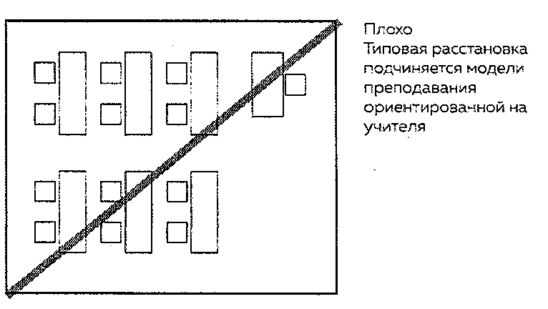
НАЦИОНАЛЬНЫЙ ПРОЕКТ
ОБРАЗОВАНИЕ
Федеральный проект «Современная школа»
СРОКИ РЕАЛИЗАЦИИ: 01.01.2019 – 31.12.2024
Функциональные зоны:
Кабинет формирования цифровых и гуманитарных компетенций
Зонирование
Наполнение:
рабочие столы учеников;
рабочий стол учителя;
стеллажи и шкафы;
столы для 3D – оборудования;
верстаки для работы с ручным инструментом;
зона отдыха (опционально)
Расстановка столов
Плохо: типовая расстановка (ориентирована на учителя).
Схемы, при которых парта ученика не предполагает постоянную работу за компьютером. Компьютеры при такой расстановке стоят по периметру класса или на отдельном «острове».
Схемы для совмещенных рабочих и теоретических зон. Парта ученика достаточного размера для размещения ПУ и учебных материалов.
Расстановка столов должна быть ориентирована на учеников.

Slide 13
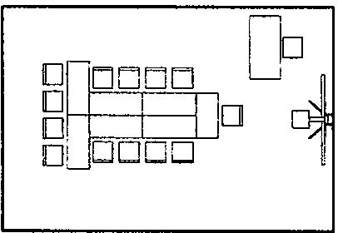
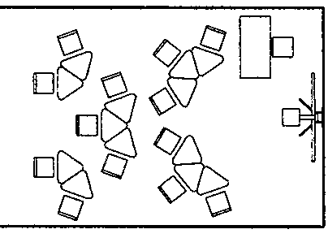
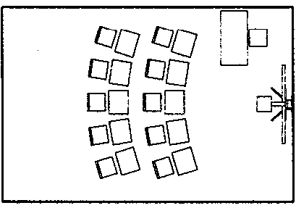
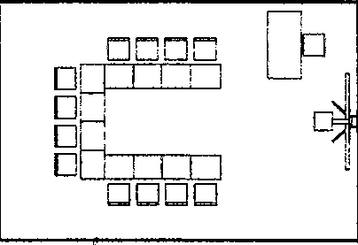
НАЦИОНАЛЬНЫЙ ПРОЕКТ
ОБРАЗОВАНИЕ
Федеральный проект «Современная школа»
СРОКИ РЕАЛИЗАЦИИ: 01.01.2019 – 31.12.2024
Схемы, при которых парта ученика не предполагает постоянную работу за компьютером. Компьютеры при такой расстановке стоят по периметру класса или на отдельном «острове».

Slide 14
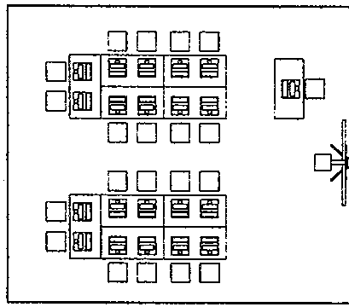
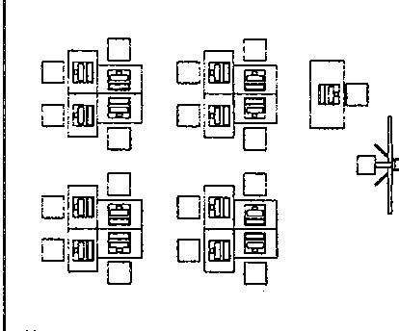
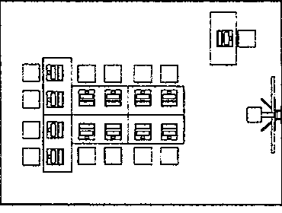
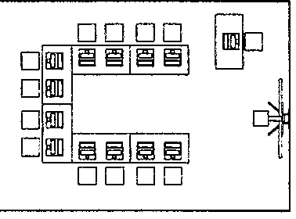
НАЦИОНАЛЬНЫЙ ПРОЕКТ
ОБРАЗОВАНИЕ
Федеральный проект «Современная школа»
СРОКИ РЕАЛИЗАЦИИ: 01.01.2019 – 31.12.2024
2. Схемы для совмещенных рабочих и теоретических зон. Парта ученика достаточного размера для размещения ПУ и учебных материалов.

Slide 15
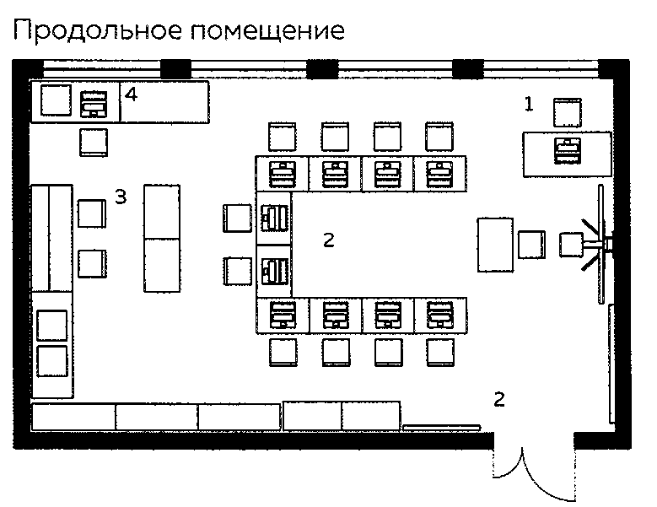
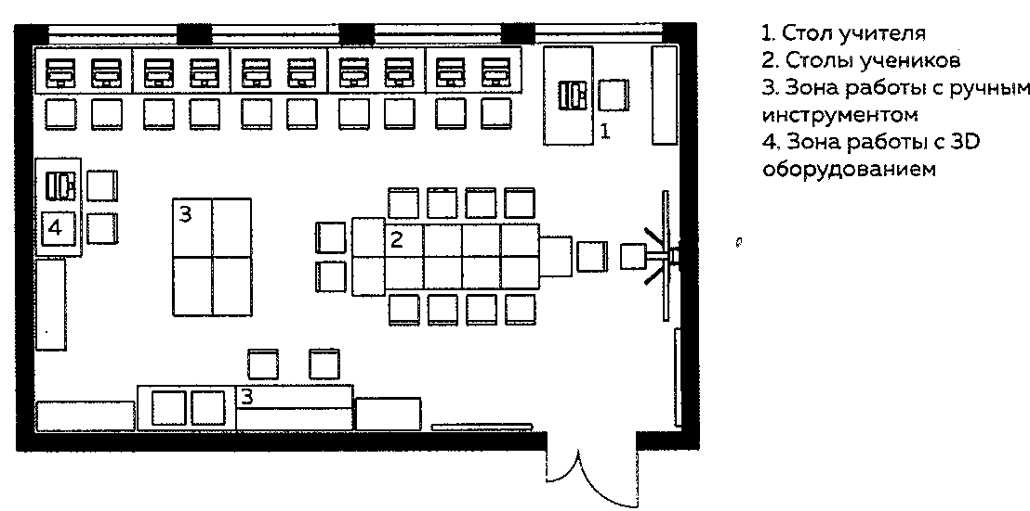
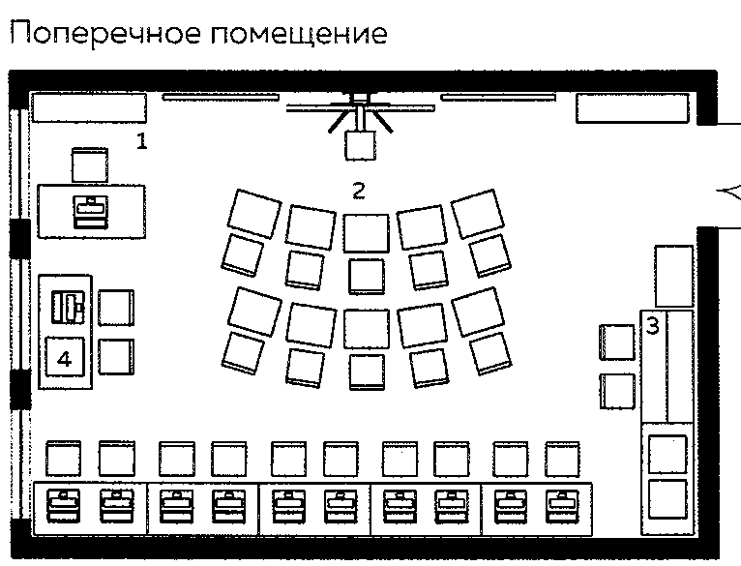
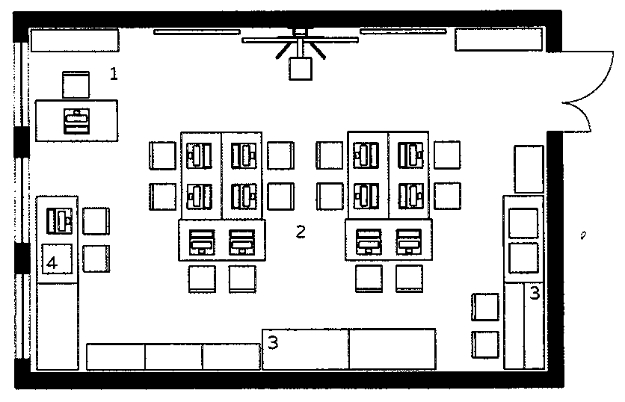
НАЦИОНАЛЬНЫЙ ПРОЕКТ
ОБРАЗОВАНИЕ
Федеральный проект «Современная школа»
Сценарии зонирования

Slide 16
НАЦИОНАЛЬНЫЙ ПРОЕКТ
ОБРАЗОВАНИЕ
Федеральный проект «Современная школа»
СРОКИ РЕАЛИЗАЦИИ: 01.01.2019 – 31.12.2024
Функциональные зоны:
Помещение для проектной деятельности
Зонирование
Что это?
Учебно-рекреационное пространство.
Исполняет роль центра общественной жизни школы.
Зонируется по принципу коворгинга, включающего шахматную гостиную и медиазону.
Сценарии зонирования
Вариант 1. В типовом школьном классе. Помещение не менее 40 кв. м.
Вариант 2. В холле школы.
Необходимо продумать доступность зоны использования и хранения оборудования шахматной гостиной и зоны мультимедиа.
Дизайн помещений
Цветовая палитра
Рекомендована на основе красного фирменного цвета. Пример: мягкая мебель красная, остальные элементы – дружественного цвета.
Двери, окна и потолки – белый цвет (окна и двери – под беленый дуб). Светлые пространства, оформленные в одном цвете, наполняются цветной мебелью; пространства оформленные в разных оттенках – однотонной мебелью.
Приветствуются решения с цветными акцентами на стенах, полах, потолке.
Графика на стенах

Slide 17
НАЦИОНАЛЬНЫЙ ПРОЕКТ
ОБРАЗОВАНИЕ
Федеральный проект «Современная школа»
СРОКИ РЕАЛИЗАЦИИ: 01.01.2019 – 31.12.2024
Функциональные зоны:
Помещение для проектной деятельности
Зонирование
Основные параметры зонирования:
- Как индивидуальной, так и для групповой работы обеспечить разные виды форматов взаимодействия: пуфы, кресла, диваны/столы, стулья;
- Мебель максимально трасформируемая: подкатная, складная
Коворкинг - пространство, объединяющее людей для общения и творческого взаимодействия.
Рабочие места для групп 3-х и более человек.
Индивидуальные рабочие места (1-2 чел.).
Мини-лекторий.
Шахматная гостиная – удобные места для игры и хранение шахмат.
Мультимедиа – монтаж и съемка видео, работа с цифровыми устройствами, заявленные в инфраструктурных листах.
Мягкие зоны.

Slide 18
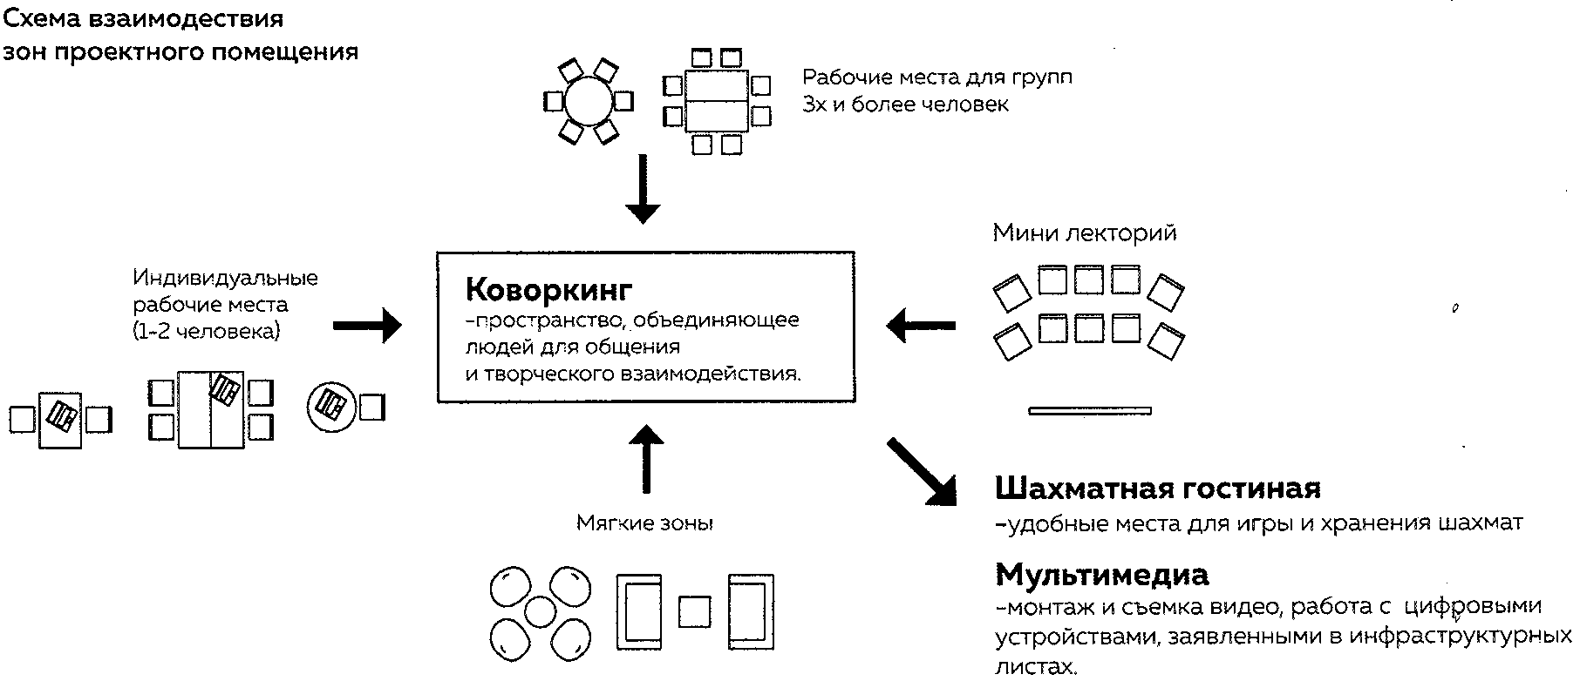
НАЦИОНАЛЬНЫЙ ПРОЕКТ
ОБРАЗОВАНИЕ
Федеральный проект «Современная школа»

Slide 19
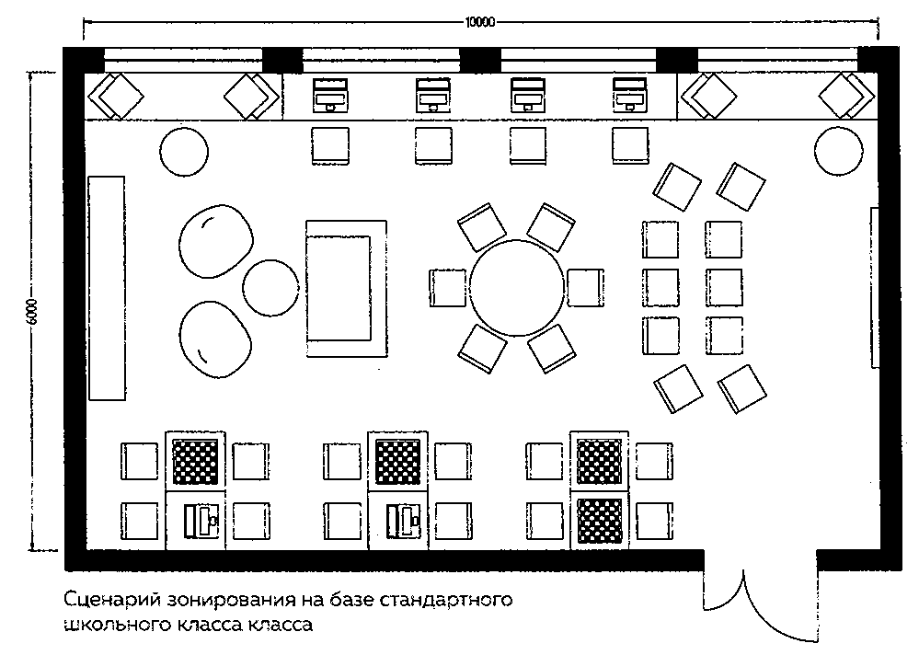
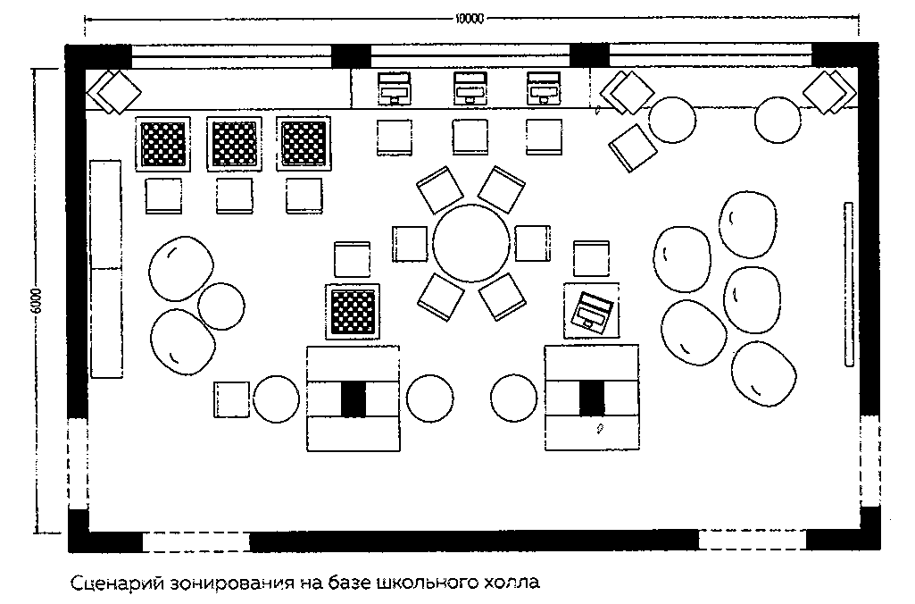
НАЦИОНАЛЬНЫЙ ПРОЕКТ
ОБРАЗОВАНИЕ
Федеральный проект «Современная школа»
Сценарии зонирования

Slide 20
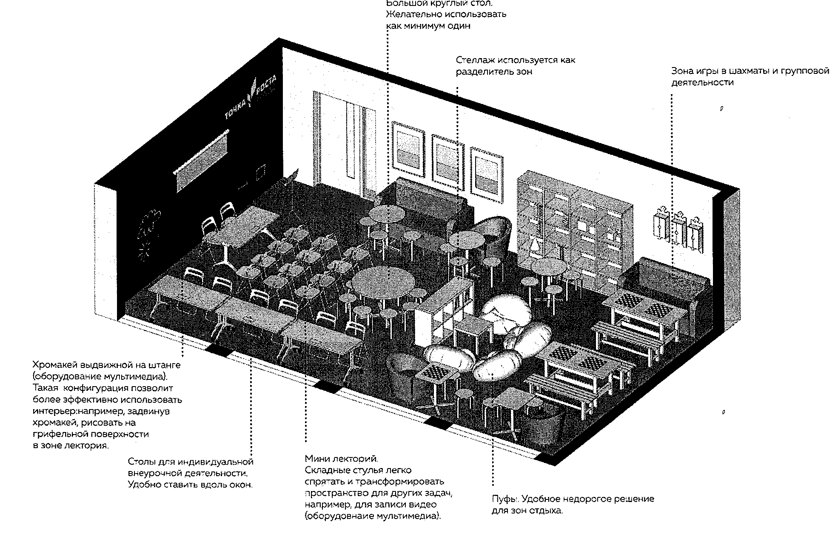
НАЦИОНАЛЬНЫЙ ПРОЕКТ
ОБРАЗОВАНИЕ
Федеральный проект «Современная школа»

Slide 21

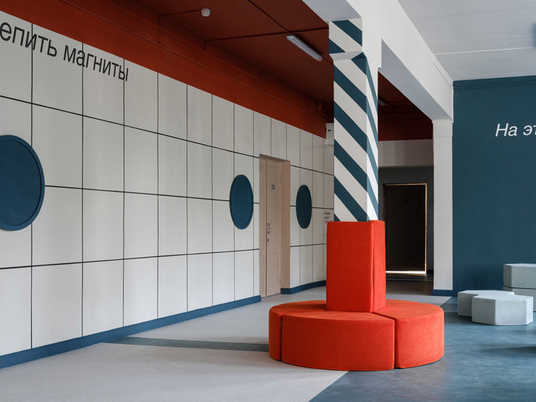
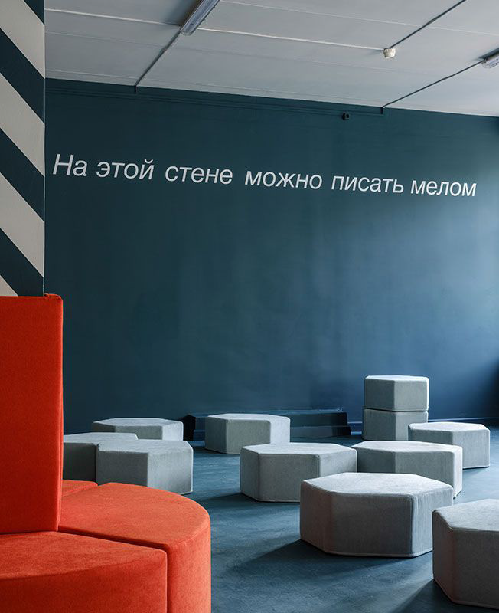
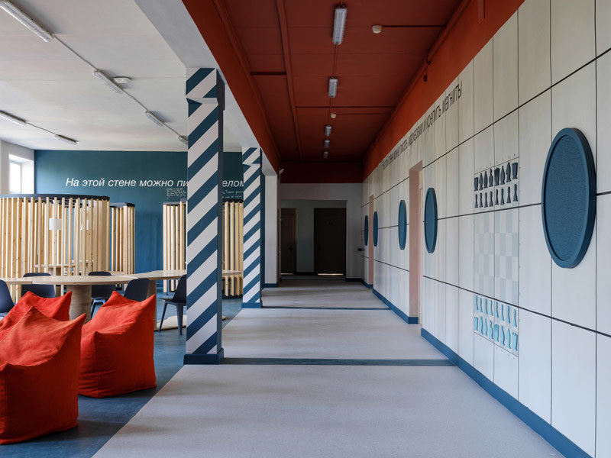
Примеры хороших колористических решений

Slide 22
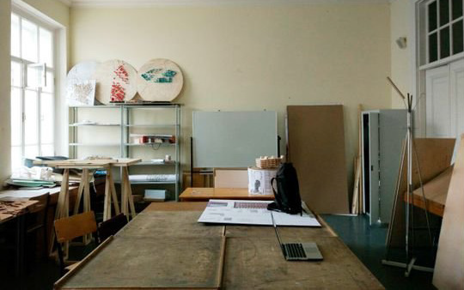
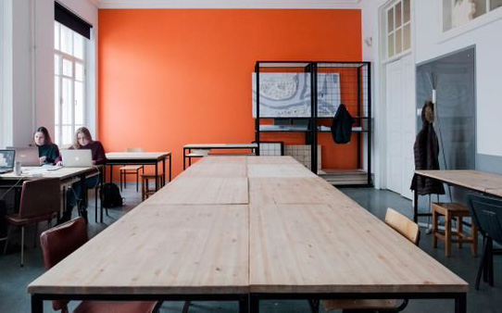

Slide 23
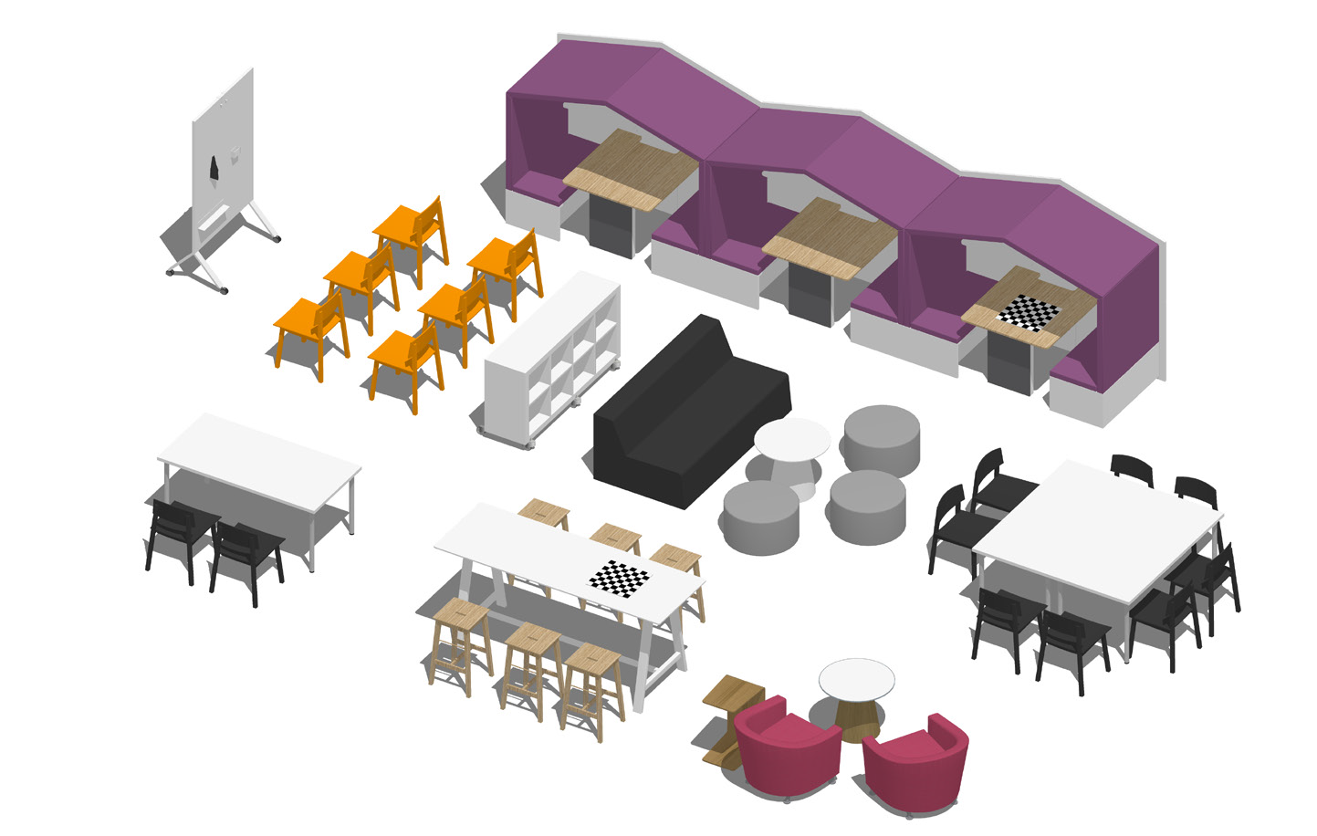
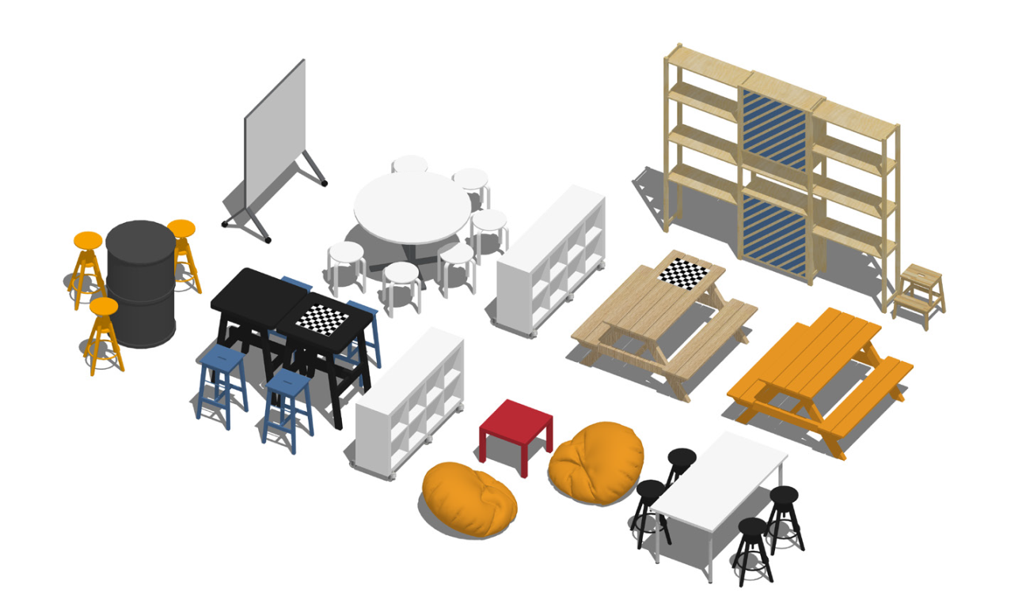
Мебель.
Примеры реализации

Slide 24
НАЦИОНАЛЬНЫЙ ПРОЕКТ
ОБРАЗОВАНИЕ
Федеральный проект «Современная школа»
СРОКИ РЕАЛИЗАЦИИ: 01.01.2019 – 31.12.2024
Требования к кадровому составу и штатной численности Центра
Категория персонала | Позиция (содержание деятельности)
Управленческий персонал | Руководитель
Основной персонал (учебная часть) | Педагог дополнительного образования
 | Педагог по шахматам
 | Педагог-организатор
 | Педагог по предмету «ОБЖ»
 | Педагог по предмету «Технология»
 | Педагог по предмету «Информатика»
Допускается совмещение не более двух должностей

Slide 25
НАЦИОНАЛЬНЫЙ ПРОЕКТ
ОБРАЗОВАНИЕ
Федеральный проект «Современная школа»
СРОКИ РЕАЛИЗАЦИИ: 01.01.2019 – 31.12.2024
Требования к образовательным программам Центров
Примерные методические комплексы для реализации основных и дополнительных общеобразовательных программ по учебным предметам «Технология», «Информатика», «Основы безопасности жизнедеятельности» на обновленной материально-технической базе доводятся до субъектов Российской Федерации отдельным письмом Министерства просвещения Российской Федерации

Slide 26
Дорожная карта
Согласование перечня ОО. Февраль-март
Утверждение медиаплана информационного сопровождения создания и функционирования Центров. Март
Согласование типовых дизайн-проекта, проекта зонирования Центров и проекта инфраструктурного листа. Март –апрель
Согласование калькуляции операционных расходов на функционирование Центров. Апрель
Повышение квалификации сотрудников и педагогов Центров, в т. ч. по новым технологиям преподавания учебных предметов «Технология», «Информатика», «ОБЖ». Март - июнь
Закупка, доставка и наладка оборудования. Май - август
Организация набора детей, обучающихся по программам Центра. Сентябрь
Лицензирование образовательной деятельности (при необходимости). Август
Открытие Центров в единый день открытий. Сентябрь

Slide 27
НАЦИОНАЛЬНЫЙ ПРОЕКТ
ОБРАЗОВАНИЕ
Федеральный проект «Современная школа»
СРОКИ РЕАЛИЗАЦИИ: 01.01.2019 – 31.12.2024
Таблица индикаторов
№ | Наименование индикатора/показателя | Max значение, начиная с 2019 | 2019 | 2020 | 2021
1 | Численность детей, обучающихся по учебному предмету «Технология» на базе Центров (чел.) | ƩX_{i}
2 | Численность детей, обучающихся по учебному предмету «ОБЖ» на базе Центров (чел.) | ƩY_{i}
3 | Численность детей, обучающихся по учебному предмету «Информатика» на базе Центров (чел.) | ƩZ_{i}
4 | Численность детей, занимающихся шахматами на постоянной основе, на базе Центров (чел.) | 20 ×I
5 | Численность человек, ежемесячно использующих инфраструктуру Центров для дистанционного образования (чел.) | 100 ×I

Slide 28
НАЦИОНАЛЬНЫЙ ПРОЕКТ
ОБРАЗОВАНИЕ
Федеральный проект «Современная школа»
СРОКИ РЕАЛИЗАЦИИ: 01.01.2019 – 31.12.2024
Таблица индикаторов
№ | Наименование индикатора/показателя | Max значение, начиная с 2019 | 2019 | 2020 | 2021
6 | Численность детей, ежемесячно вовлеченных в программу социально-культурных компетенций (чел.) | 100 ×I
7 | Количество проведенных на площадке Центров социокультурных мероприятий | 5 ×I
8 | Повышение квалификации педагогов по предмету «Технология» (профмастерства) ежегодно (%) | 100
9 | Повышение квалификации остальных сотрудников Центров | 100
X_{i} – это численность детей в i –ом Центре, обучающихся по учебному предмету «Технология»
Y_{i} - это численность детей в i –ом Центре, обучающихся по учебному предмету «ОБЖ»
Z_{i} - это численность детей в i –ом Центре, обучающихся по учебному предмету «Информатика»
I – это количество Центров

Slide 29
Примерные мероприятия Центра
Разработка инфраструктурного листа Февраль -март
Утверждение медиаплана информационного сопровождения создания и функционирования Центров. Март
Согласование типовых дизайн-проекта, проекта зонирования Центров и проекта инфраструктурного листа. Март –апрель
Согласование калькуляции операционных расходов на функционирование Центров. Апрель
Повышение квалификации сотрудников и педагогов Центров, в т. ч. по новым технологиям преподавания учебных предметов «Технология», «Информатика», «ОБЖ». Март - июнь
Закупка, доставка и наладка оборудования. Май - август
Организация набора детей, обучающихся по программам Центра. Сентябрь
Лицензирование образовательной деятельности (при необходимости). Август
Открытие Центров в единый день открытий. Сентябрь

Slide 30
НАЦИОНАЛЬНЫЙ ПРОЕКТ
ОБРАЗОВАНИЕ
Федеральный проект «Современная школа»
СРОКИ РЕАЛИЗАЦИИ: 01.01.2019 – 31.12.2024
Инфраструктурный лист (перечень оборудования и средств обучения ОУ)
Примерная форма
№ | Наименование | Примерные технические характеристики | Ед. изм. | Кол-во
1. | Цифровое оборудование
 | ПАК Цифровая образовательная среда в составе | Обеспечение централизованного мониторинга эксплуатационных параметров пользовательских устройств; менеджмент используемых образовательных приложений, встроенные базовые средства для проведения занятий и редактирования материалов
 | МФУ (принтер, сканер, копир) | Тип устройства: МФУ Цветность: черно-белый Формат бумаги: не мене А4 Технология печати: лазерная Разрешение печати: не менее 600*600 точек Скорость печати: не менее 28 листов/мин Скорость сканирования: не менее 28 листов/мин Внутренняя память: не менее 256 Мб Емкость автоподатчика сканер: не менее 35 листов | Шт. | 1

Slide 31
НАЦИОНАЛЬНЫЙ ПРОЕКТ
ОБРАЗОВАНИЕ
Федеральный проект «Современная школа»
СРОКИ РЕАЛИЗАЦИИ: 01.01.2019 – 31.12.2024
Инфраструктурный лист (перечень оборудования и средств обучения ОУ)
Примерная форма
№ | Наименование | Примерные технические характеристики | Ед. изм. | Кол-во
2. | Урок Технологии
2.1. | Аддитивное оборудование
2.1.1 | 3D оборудование (3D принтер) | Минимальные: тип принтера; материал; рабочий стол, рабочая область…
…
2.2. | Промышленное оборудование
2.2.1 | Аккумулярная дрель-винтоверт |  | Шт. | 2
…
2.3. | Дополнительное оборудование
2.3.1 | Квадракоптер | …. | Шт. | 1

Slide 32
НАЦИОНАЛЬНЫЙ ПРОЕКТ
ОБРАЗОВАНИЕ
Федеральный проект «Современная школа»
СРОКИ РЕАЛИЗАЦИИ: 01.01.2019 – 31.12.2024
Инфраструктурный лист (перечень оборудования и средств обучения ОУ)
Примерная форма
№ | Наименование | Примерные технические характеристики | Ед. изм. | Кол-во
3. | Оборудование и мебель для шахматной зоны
3.1. | Комплект для обучения шахматам | Шахматы, часы шахматные | набор | 3
…
4. | Медиазона
4.1. | Фотоаппарат с объективом |  | Шт. | 1
…
5. | Оборудование для изучения ОБЖ и оказания первой помощи
5.1. | Табельные средства для оказания первой медицинской помощи | Кровоостанавливающие жгуты, перевязочные средства | комплект | 1

Slide 33
НАЦИОНАЛЬНЫЙ ПРОЕКТ
ОБРАЗОВАНИЕ
Федеральный проект «Современная школа»
СРОКИ РЕАЛИЗАЦИИ: 01.01.2019 – 31.12.2024
Инфраструктурный лист (перечень оборудования и средств обучения ОУ)
Примерная форма
№ | Наименование | Примерные технические характеристики | Ед. изм. | Кол-во
6. | Мебель
6.1. | Комплект мебели | Мебель для шахматной зоны | комплект | 1
…

Slide 34
НАЦИОНАЛЬНЫЙ ПРОЕКТ
ОБРАЗОВАНИЕ
Федеральный проект «Современная школа»
СРОКИ РЕАЛИЗАЦИИ: 01.01.2019 – 31.12.2024
Медиаплан по информационному сопровождению и функционированию Центра «Точка роста»
№ | Наименование мероприятия | СМИ | Срок исполнения | Смысловая нагрузка | Форма сопровождения
1. | Информация о начале реализации проекта | TV и радио |  | Стартовая пресс-конференция об основном содержании и этапах реализации регионального проекта «Современная школа» НП «Образование» по созданию Центров образования цифрового и гуманитарного профилей «Точка роста» | Новости, интервью
 |  | Печатные СМИ |  |  | Статьи, новости
 |  | Сетевые СМИ и Интернет-ресурсы |  |  | Новости, анонсы
 |  | Социальные сети |  |  | Новости, фоторепортажи
2. | Презентация проекта и концепции Центра для различных аудиторий (ученик, педагоги, родители) | __ «» ____ |  | Подготовленные материалы | __ «» ____

Slide 35
НАЦИОНАЛЬНЫЙ ПРОЕКТ
ОБРАЗОВАНИЕ
Федеральный проект «Современная школа»
СРОКИ РЕАЛИЗАЦИИ: 01.01.2019 – 31.12.2024
Медиаплан по информационному сопровождению и функционированию Центра «Точка роста»
№ | Наименование мероприятия | СМИ | Срок исполнения | Смысловая нагрузка | Форма сопровождения
3. | Повышение квалификации педагогов Центров с привлечением федеральных экспертов и тьюторов | Сетевые СМИ и Интернет-ресурсы. Социальные сети | март-апрель | Выпускается новость об участии педагогов в образовательной сессии и отзывы самих педагогов по итогам сессий на сайтах МОУО, ОУ | Новости, анонсы Новости, фоторепортажи
4. | Начало ремонта/закупки оборудования… | Сетевые СМИ и Интернет-ресурсы. Социальные сети |  | Публикации адресов площадок, Центров, фотофиксация первоначального состояния помещений… | Новости. Новости, фоторепортажи
5. | Стар набора детей/ запуск рекламной кампании | TV и радио. Печатные СМИ. Сетевые СМИ и Интернет-ресурсы Социальные сети |  | Онлайн реклама на порталах и печать плакатов для размещения на школьных автобусах, …. | Новости, интервью. Статьи, новости. Новости, анонсы..

Slide 36
НАЦИОНАЛЬНЫЙ ПРОЕКТ
ОБРАЗОВАНИЕ
Федеральный проект «Современная школа»
СРОКИ РЕАЛИЗАЦИИ: 01.01.2019 – 31.12.2024
Медиаплан по информационному сопровождению и функционированию Центра «Точка роста»
№ | Наименование мероприятия | СМИ | Срок исполнения | Смысловая нагрузка | Форма сопровождения
6. | Размещение баннера с информацией о наборе обучающихся в Центры | Сетевые СМИ и Интернет ресурсы. Социальные сети |  |  | Новости, анонсы. Новости, фоторепортажи
…
9. | Торжественное открытие Центров в ОУ | TV и радио. Печатные СМИ. Сетевые СМИ и Интернет-ресурсы Социальные сети |  | Глава региона, его заместители, главы муниципальных образований посещают ОУ, участвуют в торжественных открытиях Центров | Новости, интервью. Статьи, новости. Новости, анонсы..
10. | Поддержание интереса к Центрам….

Slide 37
Современная школа
Центры образования цифрового и гуманитарного профилей
«Точка роста»
1

